Slide 1


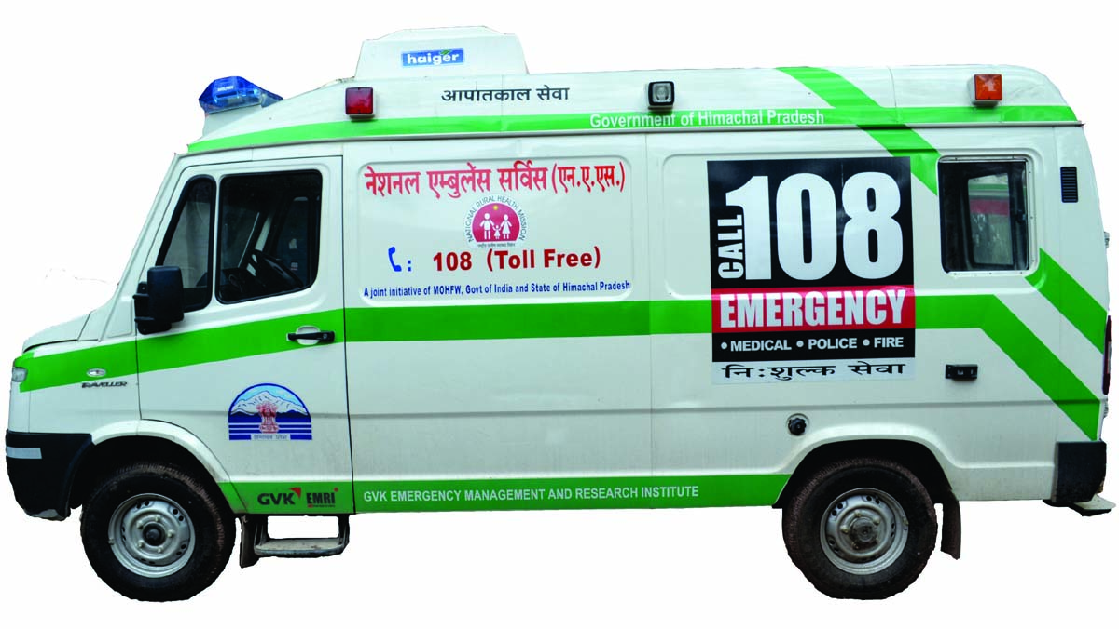

चिकित्सा प्रथम उत्तरदाता
पाठ 1
पाठ्यक्रम परिचय
Vetted by – INSP. SUJIT GOP
10 BN NDRF
PPT 2 -
NDRF | MFR | INDIA
PPT 1 - 1

Slide 2
उद्देश्य
इस पाठ को पूरा करने पर, आप इससे परिचित हो जाएंगे:
1
  अन्य प्रतिभागी और वे जिन संगठनों का प्रतिनिधित्व करते हैं, पाठ्यक्रम समन्वयक, प्रशिक्षक और सहायक कर्मचारी।
  पाठ्यक्रम के निम्नलिखित पहलू:- उद्देश्य, मूल्यांकन और कार्यप्रणाली, उपयोग की जाने वाली सामग्री, पाठ्यक्रम अनुसूची, सुविधाएं और जमीनी नियम।
2

Slide 3
पाठ्यक्रम का उद्दश्य
प्रतिभागी को बीमार या घायल व्यक्तियों को साइट पर सहायता प्रदान करने के लिए आवश्यक ज्ञान और कौशल प्रदान करने के लिए, उनकी स्थिति को स्थिर करना और उन्हें चिकित्सा सुविधा में परिवहन के लिए तैयार करना।
PPT 2 -

Slide 4


धन्यवाद
PPT 1 -

